Slide 1

练习六
R·
三
年
级
下
册
状元成才路

Slide 2
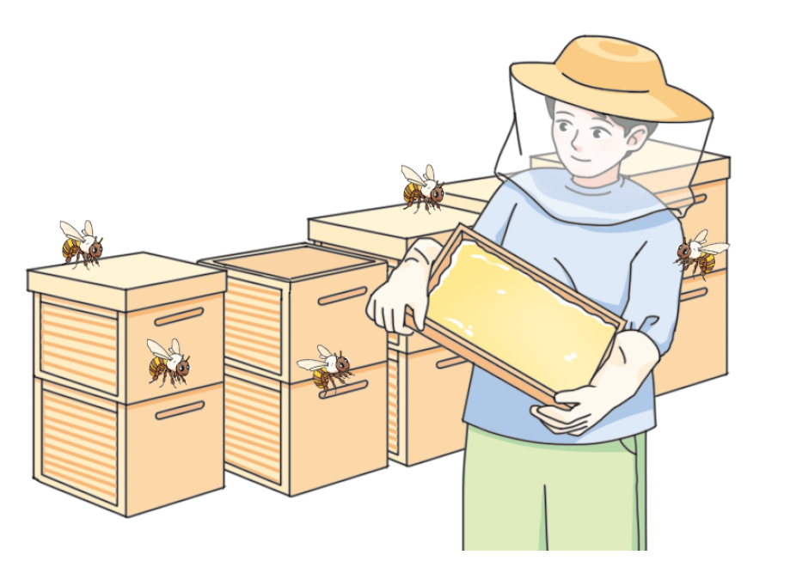
4箱蜜蜂可以酿48千克蜂蜜。照这样计算，9箱蜜蜂可以酿多少千克蜂蜜？
1.
48÷4×9
=12×9
=108(千克)
答：9箱蜜蜂可以酿108千克蜂蜜。
【教材P33 练习六 第1题】

Slide 3
一只蜗牛2小时爬行了8米，照这种速度，5小时能爬行多少米？
2.
8÷2×5
=4×5
=20 (米)
答： 5小时能爬行20米。
【教材P33 练习六 第2题】

Slide 4
3.
小亮读一本书，每天读15页，4天可以读完。
（1）如果每天读6页，多少天可以读完?
（2）如果3天读完这本书，平均每天读多少页?
(1) 15×4÷6
= 60÷6
= 10(天)
答：如果每天读6页，10天可以读完。
(2) 15×4÷3
= 60÷3
= 20(页)
答：如果3天读完这本书，
平均每天读20页。
情况 | 每天读的 页数/页 | 读完需要的 天数/天
第1种 | 15 | 4
第2种 | 6 | ？
第3种 | ？ | 3
【教材P33 练习六 第3题】

Slide 5
4.
用20千克花生仁可以榨出5千克花生油。照这样计算，300千克花生仁可以榨出多少千克花生油？
300÷(20÷5)
= 300÷4
= 75 (千克)
答： 300千克花生仁可以榨出75千克花生油。
【教材P33 练习六 第4题】

Slide 6
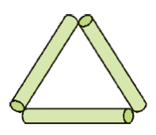
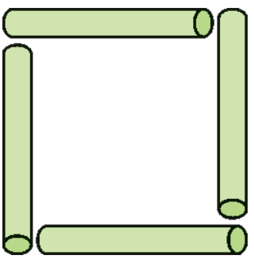
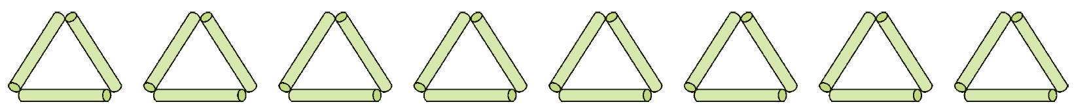
小丽用小棒摆了8个 。如果用这些小棒摆 ，一共可以摆多少个?（图形的边不能重合。）
5.
3×8=24(根)
用24根小棒摆正方形，要想使正方形的个数是整数个，正方形每边的小棒根数可以分别是1根、2根、3根或6根，那么正方形分别可以摆6个、3个、2个或1个。
【教材P33 练习六 第5题】

Slide 7
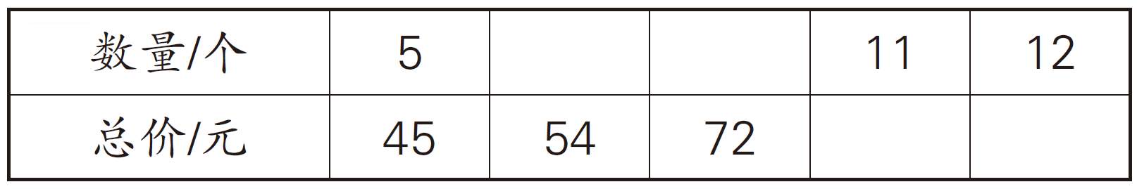
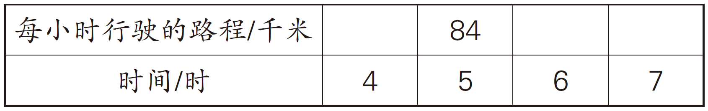
根据数量关系把表格填写完整。
（1）每个笔袋的价钱相同。
（2）汽车行驶的路程相同。
6.
6
8
99
108
105
70
60
420
【教材P34 练习六 第6题】

Slide 8
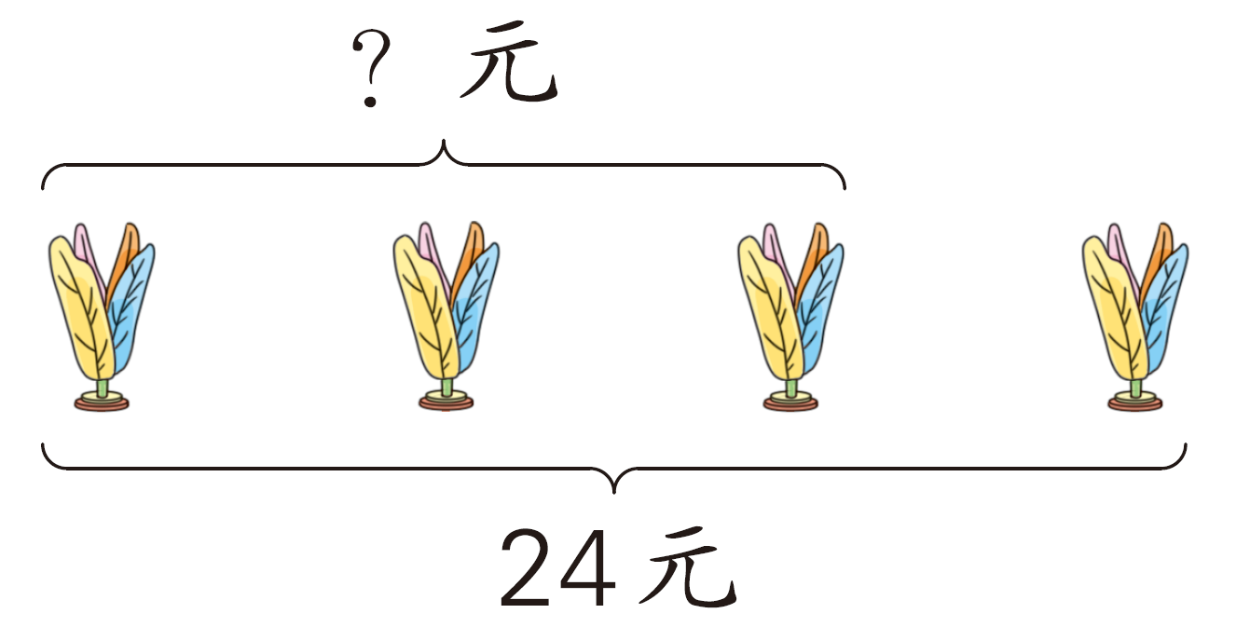
看图列式。
7.
(1)买3个毽子一共需要多少元?
(2)算式“24÷4×2”可以解决的问题是 。
(3)请提出其他数学问题并解答。
买2个毽子一共需要多少元
24÷4×3
= 6×3
= 18 (元)
(3) 2班用120元可以买多少个毽子？
120÷(24÷4)
= 120÷6
= 20(个)
【教材P34 练习六 第7题】

Slide 9
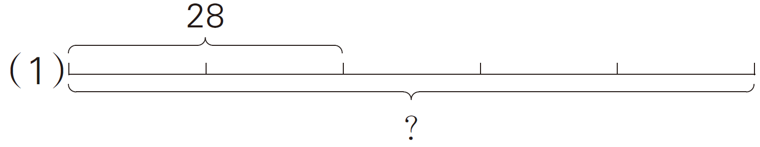
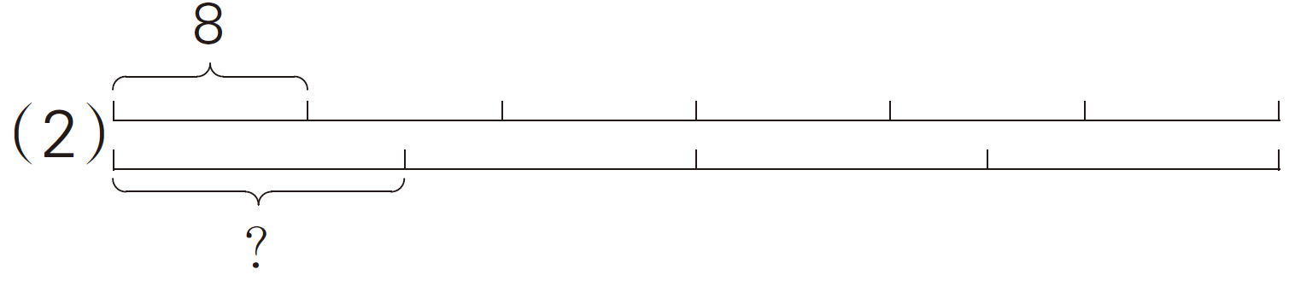
先说一说下面的线段图分别可以表示生活中的哪些实际问题，再列式计算。
8.
2箱有28个苹果，
5箱有多少个苹果？
28÷2×5
=14×5
=70(个)
8×6÷4
=48÷4
=12(页)
一本书每天看8页，6天可以看完；如果要4天看完，平均每天要看多少页？
【教材P34 练习六 第8题】

Slide 10

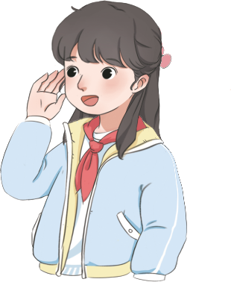
课堂小结
同学们，今天的数学课你们有哪些收获呢？
状元成才路

